Slide 1
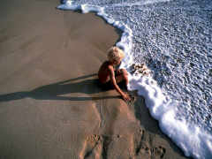
Найди время, чтобы прочитать это сообщение

Slide 2
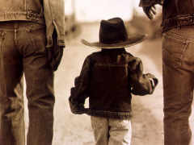
Жил-был юноша с плохим характером. Отец дал ему полный мешок гвоздей и сказал: «Забивай один гвоздь в ворота сада каждый раз, когда потеряешь терпение или поругаешься с кем-либо».

Slide 3
В первый день он забил 37 гвоздей в ворота сада.
В последующие недели научился контролировать количество забитых гвоздей, уменьшая его изо дня в день : Понял, что проще контролировать себя, чем забивать гвозди.

Slide 4
Наконец, наступил тот день, когда юноша не забил ни одного гвоздя в ворота сада.
Тогда он пришел к отцу и сказал ему эту новость.

Slide 5
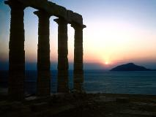
Тогда отец сказал юноше: « Вынимай один гвоздь из ворот каждый раз когда не потеряешь терпения».
Наконец, наступил тот день, когда юноша смог сказать отцу, что вытащил все гвозди.

Slide 6
Отец подвел сына к садовым воротам:
“ Сын, ты прекрасно себя вел, но посмотри, сколько дырок осталось на воротах! ”

Slide 7
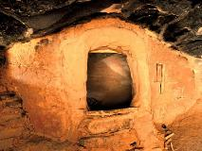
Никогда они уже не будут такими как раньше.
Когда ты с кем-то ругаешься и говоришь ему неприятные вещи,
ты оставляешь ему раны как те, что на воротах.

Slide 8
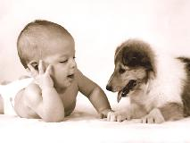
Можешь вонзить в человека нож и потом вытащить его,
но всегда останется рана.
И будет не важно сколько раз ты попросишь прощения. Рана останется.
Рана, принесенная словами, причиняет ту же боль, что и физическая.
Друзья – это редкое богатство!
Они заставляют тебя улыбнуться и подбадривают.
Они готовы всегда выслушать тебя.
Они поддерживают и открывают тебе свое сердце.
Покажи своим друзьям как они тебе дороги.

Slide 9
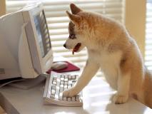
Пошли это письмо всем, кого ты считаешь своим другом,
даже если это означает переслать это письмо отправителю.
Если это письмо вернулось к тебе, значит ты окружен друзьями.

Slide 10
В завершение: “Хорошее в дружбе – это знать, что ты можешь поделиться секретом ”
(Allessandro Manzoni )

Slide 11
Несколько строк для раздумья...
Если ты получил это письмо,это потому, что кто-то тобой дорожит. Ведь и у тебя есть те, кто тебе дорог.
Ты очень занят, чтобы послать его кому-то и говоришь себе:
Пошлю потом…
Может получиться, что ты его никогда не отошлешь, а кто- то в нем нуждался.

Slide 12
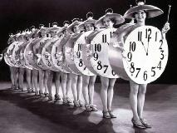
Прочти эти короткие заметки,
это неплохие жизненные советы:

Slide 13
Давай людям больше, чем они ожидают.

Slide 14
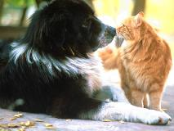
Когда говоришь: «Люблю тебя!», говори серьезно...

Slide 15
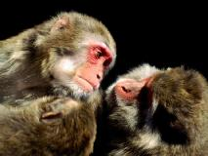
Когда говоришь: “Прости”, смотри в глаза.

Slide 16
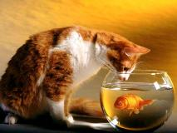
Не играй с мечтами других!
Люби сильно и страстно.
Ты можешь обжечься, но иначе и нельзя прожить полную насыщенную жизнь.

Slide 17
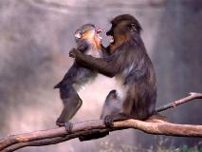
Не оскорбляй и не составляй мнения о людях по их родственникам.

Slide 18
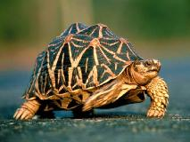
Говори медленно,
но думай быстро.

Slide 19
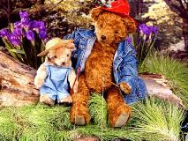
Если кто-то задает тебе вопрос на который не хочешь отвечать, улыбнись и спроси:
«Почему ты это хочешь знать?»

Slide 20
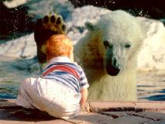
Помни, что большая любовь и большой успех несут с собой большой риск.

Slide 21
Когда теряешь, проигрываешь, не теряй преподнесенный жизнью урок.

Slide 22
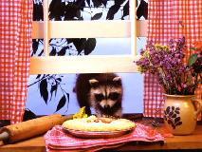
Запомни эти 3 правила:
- Уважение к самому себе.
Уважение к другим.
Ответственность за все собственные действия и поступки.

Slide 23
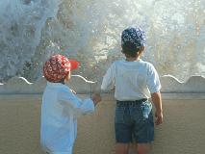
Не позволяй, чтобы мелочи и недопонимание разрушили дружбу.
Когда ты понимаешь, что допустил ошибку, исправь её как можно быстрее.

Slide 24
Улыбайся, когда отвечаешь по телефону.
Тот кто тебе звонит,
может услышать это по твоему голосу.

Slide 25
Читай между строк…

Slide 26
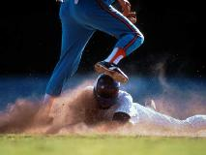
Помни, что иногда не получить то чего хотел, может обернуться удачей для тебя.

Slide 27
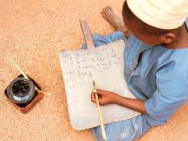
Не храни это сообщение,Тантра должна быть у тебя не более 96часов .

Slide 28
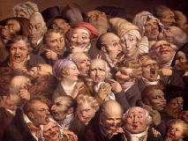
Пошли копии письма и наблюдай, как в течение 4 дней получишь приятные сюрпризы.

Slide 29
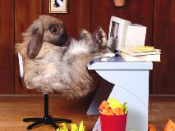
Ты дошел до самого конца, ты – изумительный!

